Slide 1
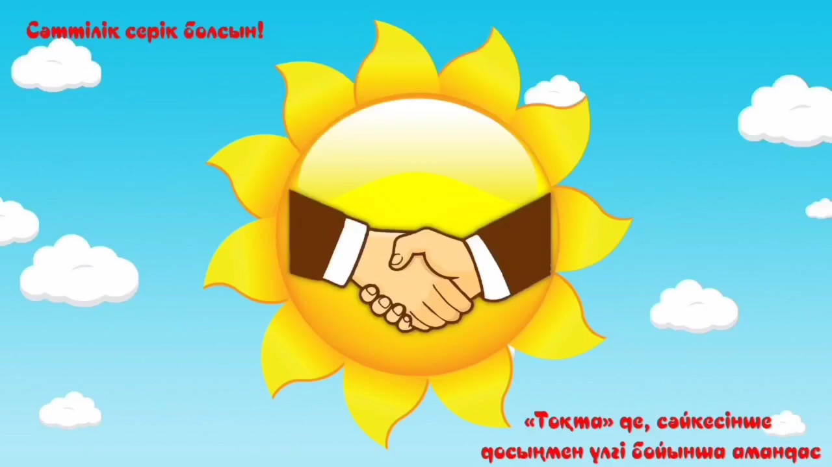

Slide 2




Сабақтың тақырыбы:
Құжаттармен бірлесіп жұмыс істеу
Сабақтың мақсаты
Оқушылар бұлтты технологиялар негізінде құжаттарды ортақ пайдалану және бірлесіп өңдеу жолдарын меңгереді.

Slide 3
Өткенді қайталау
1. Ақпараттың қасиеттерін тізімдеңіз.
2. Ақпаратты оның қасиеттері бойынша бағалауға бола ма?
3. Хабарламалардың ақпараттық мазмұнын анықтауға бола ма?
4. Неліктен ақпарат қасиеттері адам үшін маңызды?
5. Ақпарат қасиеттерінің өзгеруінің себебі неде?

Slide 4


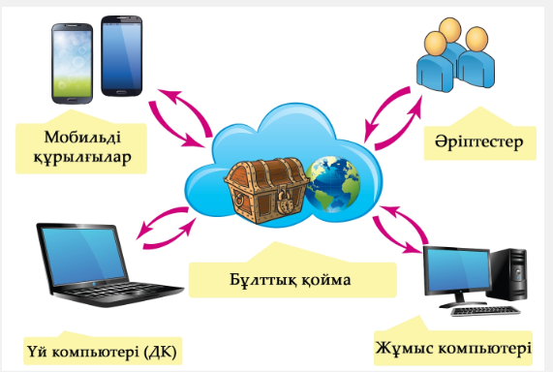
Видеосабақ қарау
https://youtu.be/PAW8tymTm-I?si=mGfgRdKvw6SbhpEz

Slide 5
Практикалық жұмыс
Әр топқа ортақ Google Docs сілтемесі беріледі.
Топ мүшелері бір құжатқа: «Болашақ мамандығым»
тақырыбында презентация жасайды
• 1-оқушы: тақырып жазады,
• 2-оқушы: сурет қосады,
• 3-оқушы: қысқа мәтін енгізіледі,
• 4-оқушы: пікір қалдырады.
Соңында мұғаліммен бөліседі
Дескриптор:-Құжатты ортақ пайдаланды1 б - Рөлдік міндетін орындады1б
-Өзгелердің еңбегін құрметтеді 1балл

Slide 6
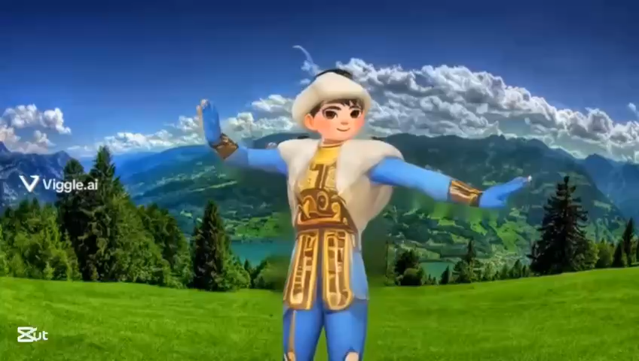

Slide 7
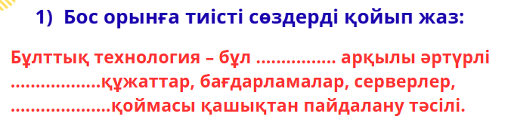
Дескриптор:
-анықтаманы жазады 1балл

Slide 8
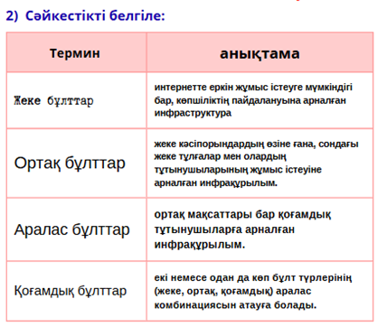
Дескриптор:
- терминдерді олардың түсіндірмесімен сәйкестендіреді 1 балл

Slide 9
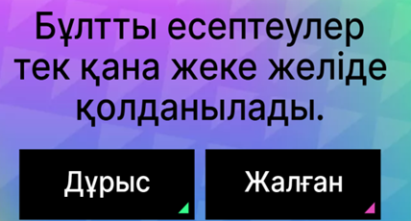
Ақиқат/ жалған ойыны
https://wordwall.net/resource/81298050
Дескриптор:
-интерактивті тапсырманы орындайды 1 балл

Slide 10
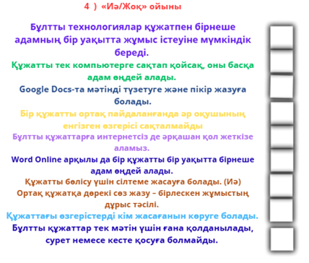
Дескриптор:
-Дұрыс жауабын таңдайды 1 балл;

Slide 11
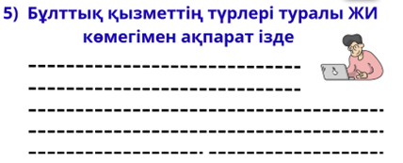
Дескриптор:
-бұлттық қызметтің түрлерін біледі ;
-ЖИ қолданады 1балл;

Slide 12
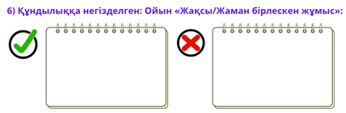
Дескриптор:
-бірлесіп жұмыс жасаудың жақсы жағына мысал келтіреді ;
-бірлесіп жұмыс жасаудың жаман жағына мысал келтіреді 1балл;

Slide 13
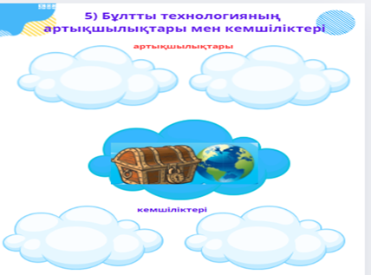
Дескриптор:
-бұлттық технологияның артықышылығын атайды;
- бұлттық технологияның кемшілігін атайды 1 балл;

Slide 14



Қорыту сұрақтары:
1. Бұлттық технологиялардың бүгінгі деңгейіне талдау жасап, оны қолданушылар үшін тиімді жақтарын бағала.
2. Бұлттық технологиялар дегеніміз не және ол қандай мақсатта қолданылады?
3. Бұлттық технологиялардың қандай артықшылықтары және кемшіліктерімен таныстың?
4. Қандай бұлттық қызмет түрлерін білесің?
5. «Бұлттық есептеуді» қалай түсіндіресің?
6. «Бұлттық есептеудің» қандай түрлері бар?
7.Google бұлттық қызметінің қандай түрлерін атай аласың?

Slide 15
Үй тапсырмасы:
Google Docs-та эссе жазып, сыныптасымен бөлісу, пікір алмастыру
a

Slide 16


10
10
10
10
10
10
10
10
10
10
9
9
9
9
9
9
9
9
9
9
8
8
8
8
8
8
8
8
8
8
7
7
7
7
7
7
7
7
7
7
6
6
6
6
6
6
6
6
6
6
5
5
5
5
5
5
5
5
5
5
4
4
4
4
4
4
4
4
4
4
3
3
3
3
3
3
3
3
3
3
2
2
2
2
2
2
2
2
2
2
1
1
1
1
1
1
1
1
1
1
Оқушы
Оқушы
Оқушы
Оқушы
Оқушы
Оқушы
Оқушы
Оқушы
Оқушы
Оқушы

Slide 17
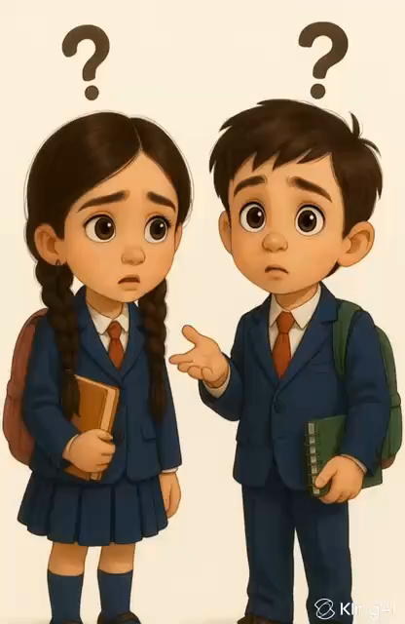

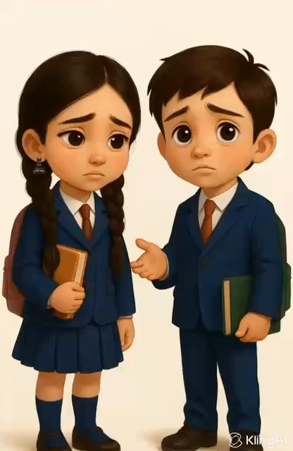
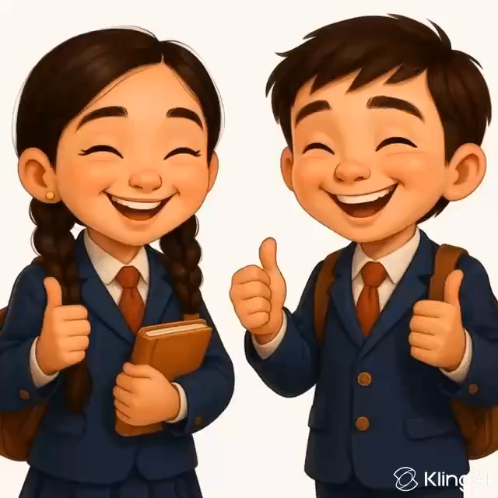


Барлығы
керемет!
3
2
4
1
5
9
7
10
14
16
6
13
11
12
8
15
20
18
19
17
Ештеңе түсінбедік!
Сұрақтарым бар!
3
2
4
1
5
9
7
10
6
8
3
2
4
1
5
9
7
10
6
8

